Slide 1



Instituto Politécnico Nacional – Escuela Superior de Cómputo
M. En C. R. Peredo Valderrama

Slide 2
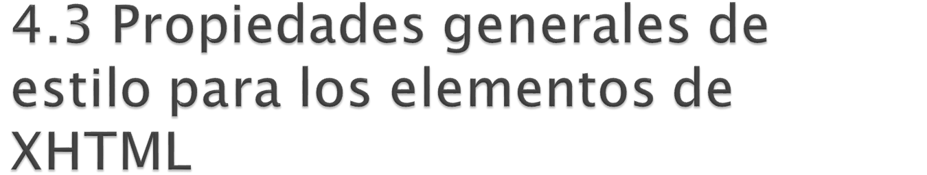
Un estilo simplemente es una regla de estilo que el navegador Web formatea en la página Web.

Slide 3
Hay atributos comunes aplicables a prácticamente todos los elementos HTML.

Slide 4
Estos atributos pueden ser utilizados para establecer los estilos.

Slide 5
Este conjunto de atributos son: clase (class), dirección (dir),identificador (id), lenguaje (lang), estilo (style), titulo (title), y xml:lang.

Slide 6
La sintaxis para la propiedad clase (class) es la siguiente:
<elementoXHTML class=”cadena”>
…
</elementoXHTML>

Slide 7
La sintaxis para la propiedad identificador (id) es la siguiente:
<elementoXHTML id=”identificador”>
…
</elementoXHTML>

Slide 8
La sintaxis para la propiedad de estilo es la siguiente:
<elementoXHTML style=”propiedad:valor; …”>
…
</ elementoXHTML>

